Slide 1
Samen bouwen aan een gezonde wijk
Mellany van Bommel | Wij zijn de Wijk | Webinar Stadswerk | 8 juni 2023

Slide 2
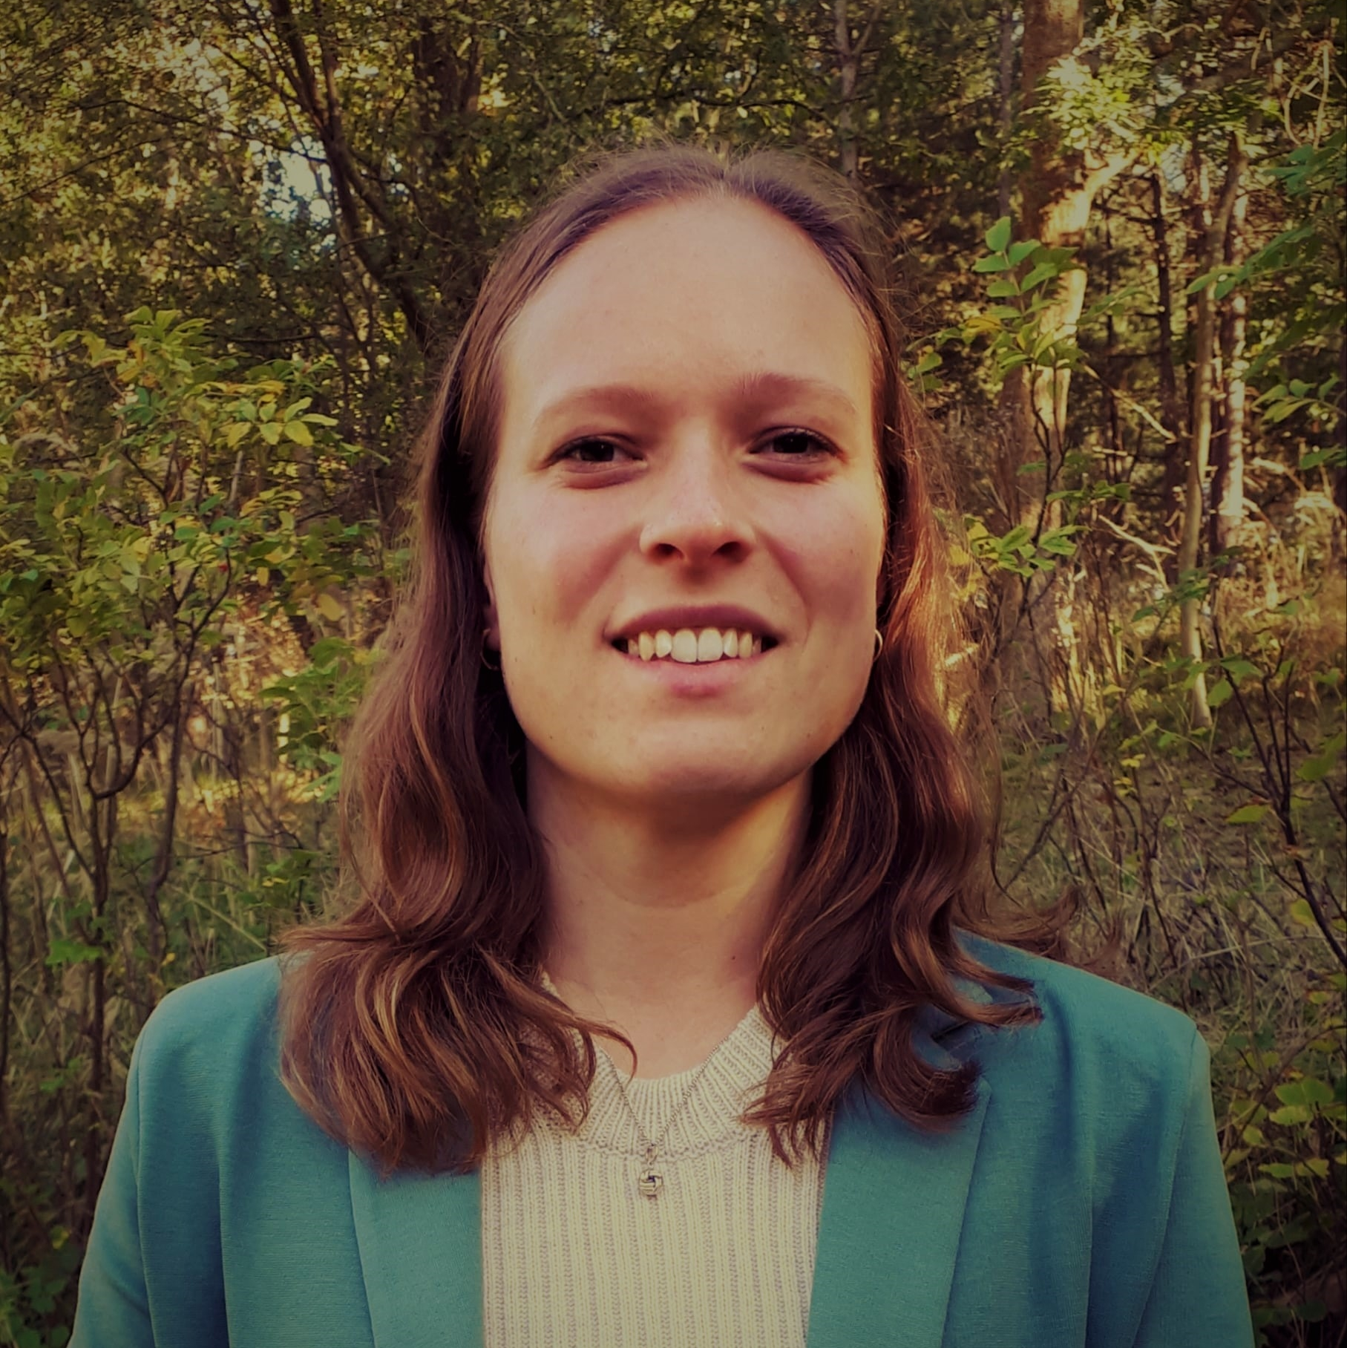
Mellany van Bommel Onderzoeker gezonde leefomgeving mellany.vanbommel@wur.nl
Even voorstellen

Slide 3
Gezondheid is ongelijk verdeeld
Samenhangende problematiek bij mensen in kwetsbare positie
Sociaaleconomische gezondheidsverschillen
(Pharos, 2022)

Slide 4
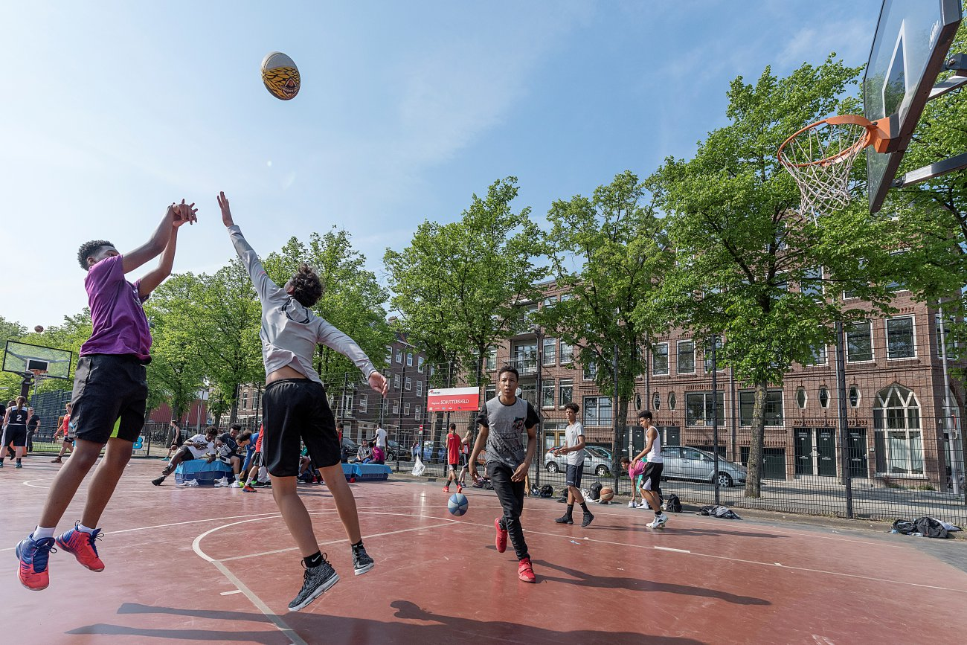
1. Van verschillen naar gezondheidspotentieel
Wetenschappelijke Raad voor Regeringsbeleid: stel niet langer gezondheids-verschillen maar gezondheidspotentieel centraal
Extra aandacht voor hen met grootste gezondheidsachterstand
Gezondheidspotentieel benutten via de leefomgeving

Slide 5
Wat is een gezonde leefomgeving?
‘Een gezonde leefomgeving is een leefomgeving die als prettig wordt ervaren, die uitnodigt tot gezond gedrag en waar de druk op de gezondheid zo laag mogelijk is.’ (RIVM, 2019)
Is voor iedereen persoonlijk

Slide 6
2. Veranderende relatie tussen burger en overheid
Terugtrekkende overheid
Belang van bewonersparticipatie en bewonersinitiatieven
Hoe ga je als gemeente om met bewonersinitiatieven?

Slide 7
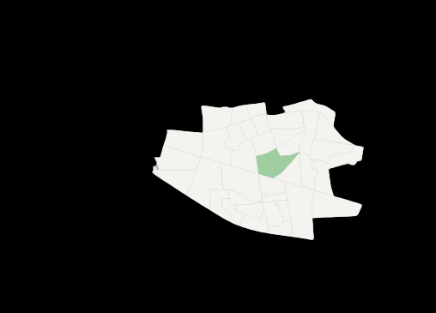
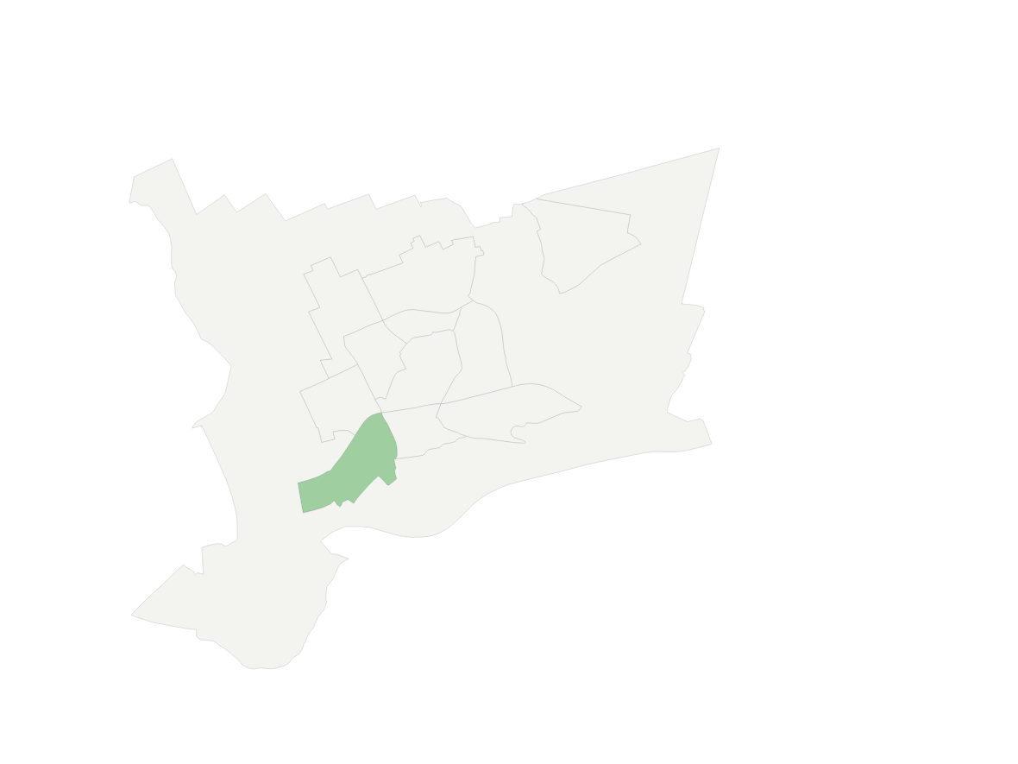
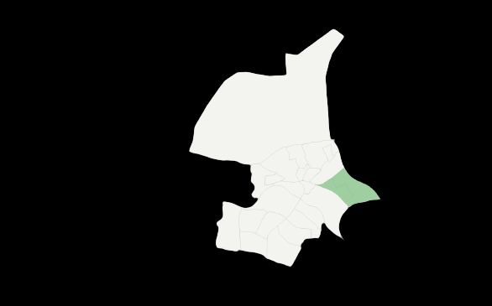
Wij zijn de Wijk
DOEL: bewonersinitiatieven voor de gezonde leefomgeving beter faciliteren en ondersteunen via gemeentelijk beleid.
Dit doen we samen met drie gemeenten (Arnhem, Ede en Wageningen), wijkprofessionals en bewonersorganisaties
ARNHEM - PRESIKHAAF
EDE - BLOEMENBUURT
WAGENINGEN – DE NUDE

Slide 8
Hoe?
Het project loopt van sept. 2021 – sept. 2025. Middels participatief actieonderzoek voeren we dit project uit in vijf stappen:
Inventarisatie van beleid op gezondheid; inventarisatie van bewonersinitiatieven in kansrijke wijken;
In kaart brengen hoe gezondheidsbeleid zich vertaalt naar de praktijk;
Asset mapping met inwoners om kansen voor de gezonde wijk te identificeren;
Integratie van deze resultaten tot good practices;
Good practices bespreken met inwoners, organisaties en gemeenten om samen te leren en een werkstructuur te vormen waarmee de initiatieven werkelijk worden ingebed in beleid.

Slide 9
Uitgelicht: Wijkprofessionals en bewoners voor een gezonde leefomgeving in de wijk
Wijkgericht werken
Wijkmanagers vanuit de gemeente als verbindende factor
In co-creatie samenwerken aan wijkagenda’s

Slide 10
Uitgelicht: Wijkprofessionals en bewoners voor een gezonde leefomgeving in de wijk
Wijkprofessionals spelen verschillende rollen die bijdragen aan een gezonde wijk
Doener
Facilitator
Aanjager
Luisterend oor
Ondersteuner
Verbinder
Vertegenwoordiger
Inspringen op kansen en de beleving van bewoners is belangrijk

Slide 11
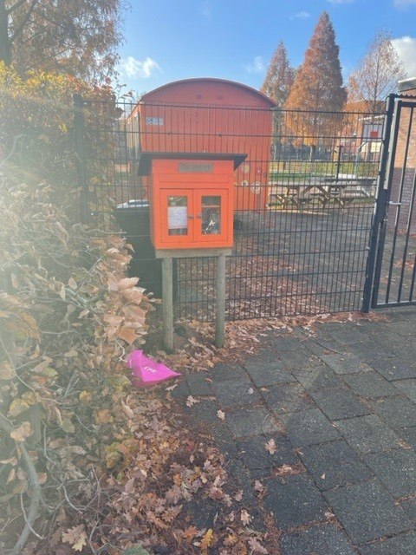
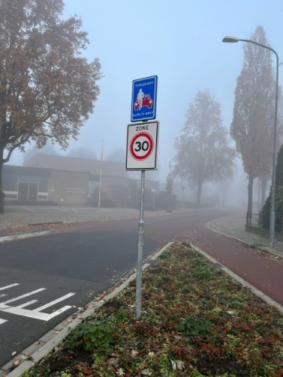
(Gezonde) leefomgeving in beeld: photovoice
Bewonersinitiatief: Voedselruilhuisje
Fietsvriendelijke straat
Speeltuin + moestuin

Slide 12
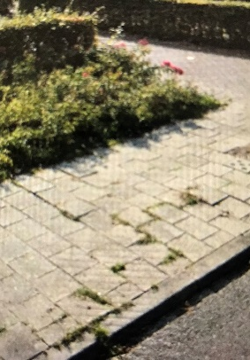
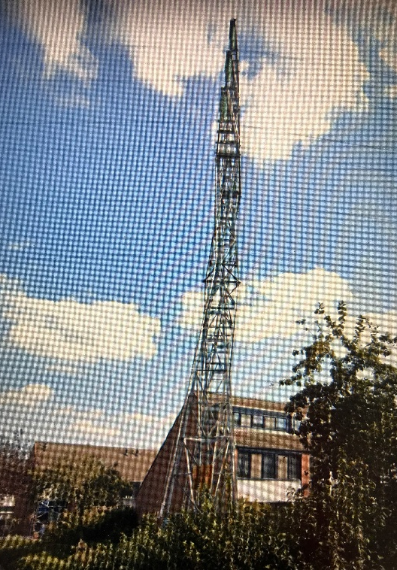
(Gezonde) leefomgeving in beeld: photovoice
Stoep met losliggende tegels
Afval op straat
Zendmast in de achtertuin

Slide 13
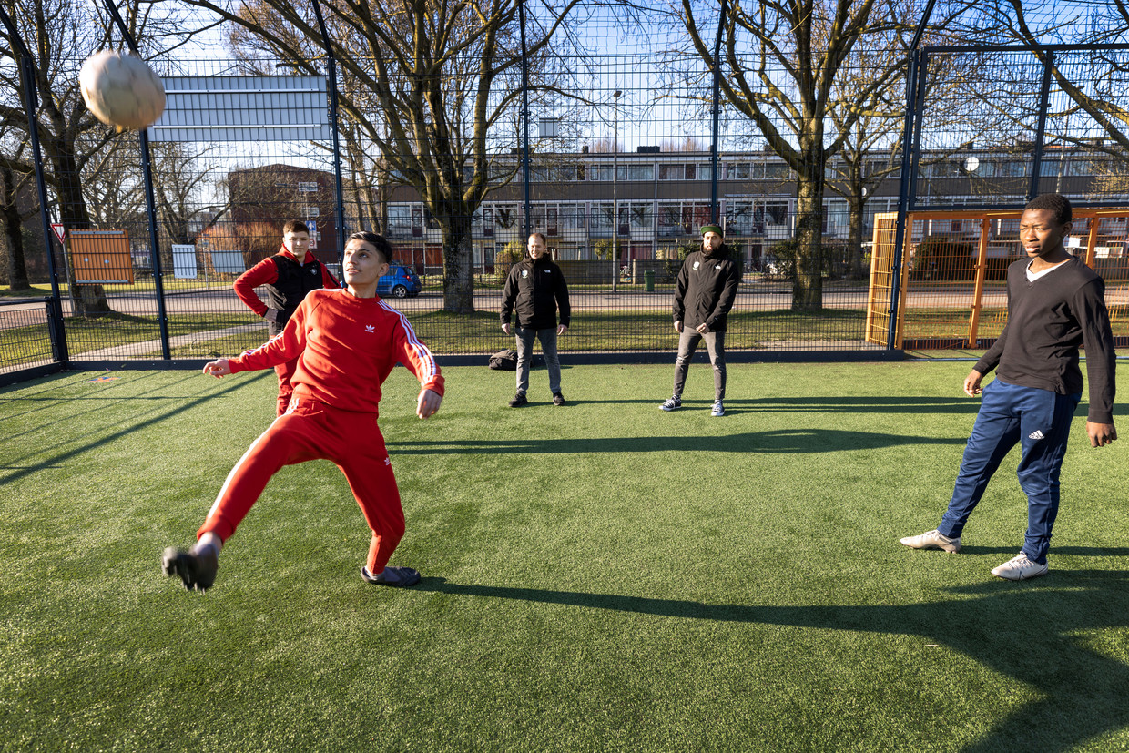
Aan de slag met de gezonde leefomgeving in de wijk
Samenwerking op lokaal niveau
Aandacht voor de bewoner
Kijk vanuit kansen én wat er al is i.p.v. probleemgericht

Slide 14
Dank voor uw aandacht
Mellany van Bommel | mellany.vanbommel@wur.nl

